Slide 1

ფიზიკის შესავალი (1)
ლექცია 12
წნევა სითხეებში და აირებში
პასკალის კანონი, არქიმედეს კანონი
ბერნულის განტოლება
კაპილარული მოვლენები, სიბლანტე

Slide 2
წინა ლექციაში
იდეალური აირის მდგომარეობის განტოლება
ბოილ–მარიოტის და გეი–ლუსაკის კანონები
მოლეკულურ–კინეტიკური თეორია
ბოლცმანის მუდმივა, ავოგადროს რიცხვი

Slide 3
სიმკვრივე
ნივთიერების სიმკვრივე ტოლია მასისა და იმ მოცულობის ფარდობის, რომელიც უკავია ამ მასას
ρ = M / V
ერთეული (SI): კგ/მ³
მაგ: ρ_{ყინული} < ρ_{წყალი}
ერთიდაიგივე რაოდენობის ( M ) წყლის გაყინვისას:
M = ρ_{წ} V_{წ} = ρ_{ყ} V_{ყ}
V_{ყინული} > V_{წყალი}

Slide 4
ნივთიერებების სიმკვრივეები
ყინული 920 კგ/მ³
წყალი 1000 კგ/მ³
გლიცერინი 1260 კგ/მ³
ალუმინი 2700 კგ/მ³
რკინა 7800 კგ/მ³
სპილენძი 8900 კგ/მ³
ვერცხლი 10500 კგ/მ³
ოქრო 19300 კგ/მ³
პლატინა 21400 კგ/მ³

Slide 5
წნევა
ზედაპირის პერპენდიკულარულად ფართობის ერთეულზე მოქმედ ძალას წნევა ეწოდება
P = F / S
P - წნევა, F - ძალა, S - ფართობი
ყურადღებით: არ აგვერიოს იმპულსში
ერთეული (SI): ნიუტონი/მ² = პასკალი

Slide 6
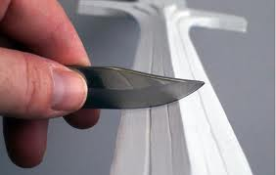


წნევა
მუდმივი ძალის შემთხვევაში ფართობის შემცირება იწვევს წნევის ზრდას
შევამციროთ მოქმედების
ზედაპირის ფართი

Slide 7
წნევა სითხეებში
სითხე (ან აირი) მოქმედებს ჭურჭლის კედელზე ძალით, რომელიც უდრის სითხის წნევისა და ზედაპირის ფართობის ნამრავლს, ხოლო მიმართულია ზედაპირის პერპენდიკულარულად
F = P ΔS n
n - ზედაპირის მართობული ერთეულოვანი ვექტორი
→
F
→
→
→

Slide 8
წნევა სითხეებში
ცვალებადი წნევა სითხეში შეიძლება განისაზღვროს მცირე ზედაპირზე მოქმედი ძალით
P = ΔF┴ / ΔS
წნევა მოქმედებს ზედაპირზე
წნევა ერთ წერტილში:
P = ΔF┴ / ΔS , ΔS→0 ( P = dF┴ /dS )

Slide 9
ჰიდროსტატიკა
ჰიდროსტატიკური მდგომარეობა: უძრავი სითხეები წონასწორობაში
ნებისმიერ ზედაპირზე სითხის შიგნით მოქმედი ძალების ჯამი ნულია.
F₁ = –F₂
P₁ S n₁ = –P₂ S n₂
n₁ = –n₂
P₁ = P₂
ჰიდროსტატიკური წონასწორობის პირობა
→
→
→
F₁
→
→
→
F₂
→
→

Slide 10
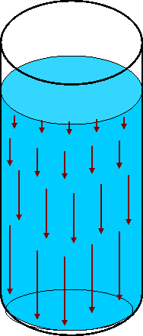
სითხე სიმძიმის ველში
სიმიძიმის ველში სითხის ზედა ფენები აწვებიან ქვედა ფენებს. შესაბამისად იზრდება ქვედა ფენებზე დაწოლის ძალა და სითხის წნევა.
წნევა ლოკალური
სიდიდეა და დამოკიდებულია
სიღრმეზე:
მანძილზე სითხის ზედაპირიდან
გაზომვის წერტილამდე

Slide 11
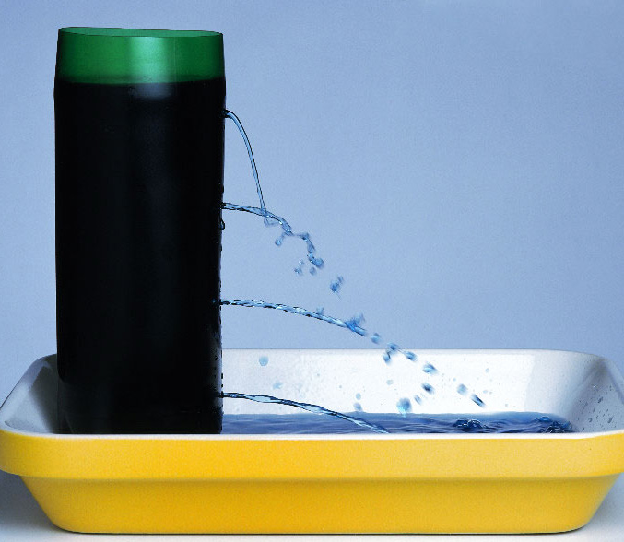
სითხეები სიმძიმის ველში
გავაკეთოთ სამი ერთიდაიგივე ფართობის ნახვრეტი
ჭურჭელში:
წნევა
მატულობს
სიღრმესთან
ერთად

Slide 12

წნევის სიღრმეზე დამოკიდებულება
ჰიდროსტატიკური
წონასწორობა:
F₁ + mg = F₂
P₁ S + mg = P₂ S
P₂ - P₁ = mg / S
m = ρ V = ρ S (h₂-h₁)
P₂ - P₁ = ρ g (h₂-h₁)
F₁
h₁
S
h₂
mg
F₂

Slide 13
წნევა სითხეში
წნევა ერთგვაროვან სითხეში იზრდება სიღრმის პირდაპირპორციულად
P = P₀ + ρ g h
P - წნევა h სიღრმეზე
P₀ – წნევა სითხის ზედაპირზე
მაგალითად: ატმოსფერული წნევა

Slide 14
წნევა წყლის სიღრმეში
F = P S = ρ g h S , F = m g
S ფართობზე მოსული წნევა ექვივალენტურია m მასის წონის: m = ρ h S
წყალი: ρ = 1000 კგ/მ³
h = 1 მეტრი: m = 1000კგ = 1 ტონა
h = 10 მეტრი: m = 10⁴ კგ = 10 ტონა
h = 1000 მეტრი: m = 10⁶კგ = 1000 ტონა

Slide 15
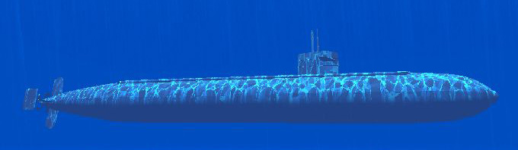
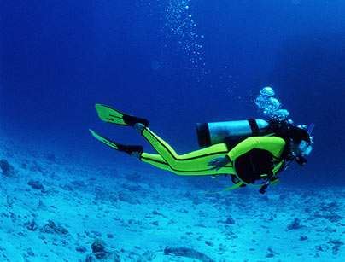
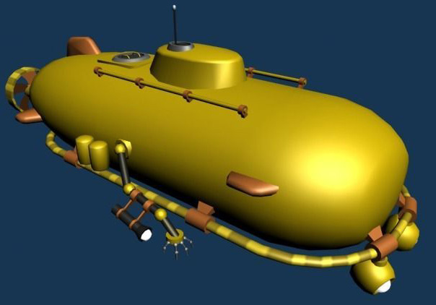
წნევა წყლის სიღრმეში

Slide 16
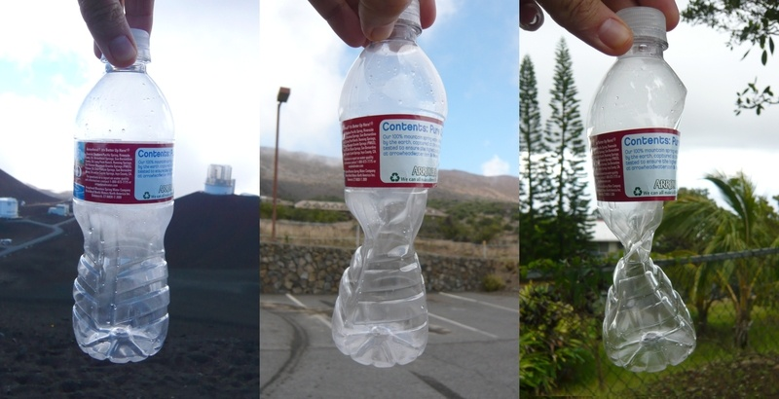
ატმოსფერული წნევა
სიმძიმის ველში მოთავსებული აირის წნევის მაგალითი: დედამიწის ატმოსფეროს წნევა
P_{ატმ} = 101 325 პასკალი ( ~100 კილო პასკალი)
ატმოსფერული წნევა იცვლება სიმაღლის ცვლასთან ერთად
მაგალითი:
მთაში დახურული
პლასტიკური ბოთლის
ჩამოტანა ბარში

Slide 17
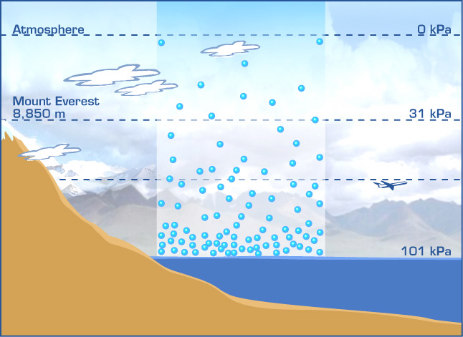
ატმოსფერული წნევა

Slide 18
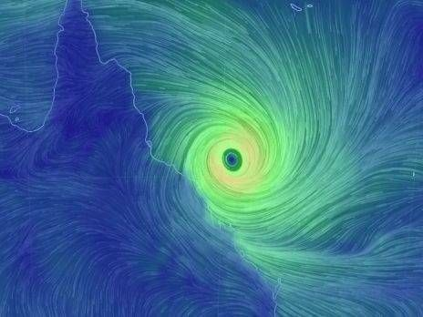
წნევის ცვლილება
1. სიმძიმის ძალა;
ატმოსფერული წნევას განსაზღვრავს აირის სვეტის წონა;
2. აირის მოძრაობა;
აირის ბრუნვა: წნევას განსაზღვრავს
სიმძიმის ძალა + ცენტრიდანული ძალა;
მაგ. ატმოსფერული გრიგალი

Slide 19
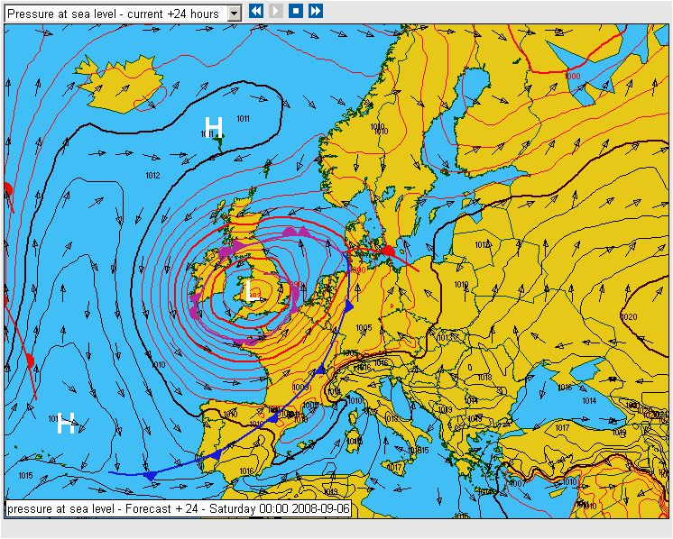
ატმოსფერული წნევა
ატმოსფერული წნევის ამინდზე დამოკიდებულება
ციკლონი
ანტიციკლონი

Slide 20
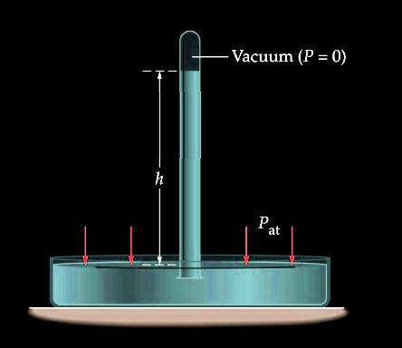
ატმოსფერული წნევა (მანომეტრი)
ატმოსფერული წნევის გამზომვა ვერცხლისწყლის სვეტის სიმაღლით:
P = ρ g h
P = P_{ატმ}
ρ = ρ_{Hg}
h = 760 მმ
ρ = ρ_{H20}
h = 10 მეტრი

Slide 21
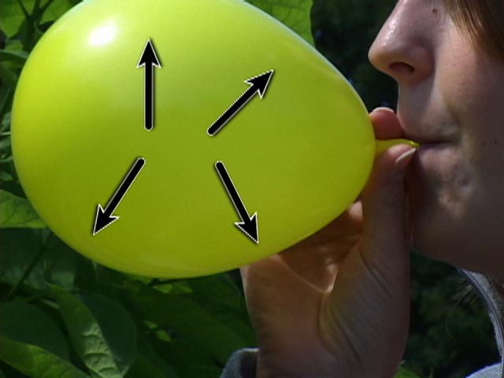
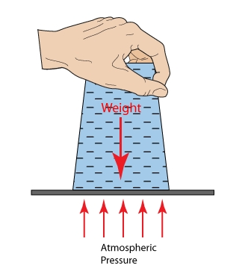
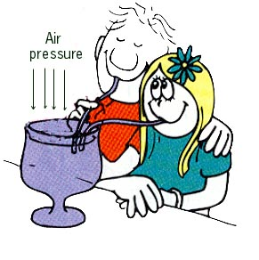
ატმოსფერული წნევა

Slide 22
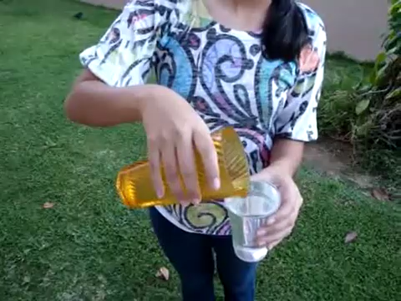
ატმოსფერული წნევა

Slide 23
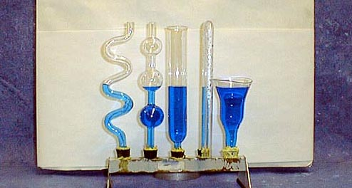
პასკალის კანონი
სითხეზე მოქმედი წნევა თანაბრად გადაეცემა
ყველა მიმართულებით სითხის ნებისმიერ წერტილს
და ჭურჭლის კედლებს
უძრავი სითხის წნევა არ არის დამოკიდებული ჭურჭლის ფორმაზე ან გეომეტრიაზე, მნიშვნელოვანია მხოლოდ წნევა (ანუ სითხის სიღრმე)

Slide 24
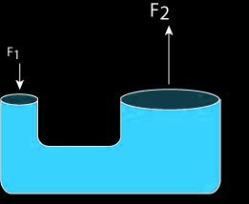
ჰიდრავლიკური დგუში
პასკალის კანონის
რეალიზაცია
P₁ = P₂
F₁ / S₁ = F₂ / S₂
F₁ = F₂ S₁/S₂
S₁ / S₂ < 1 F₂ > F₁

Slide 25
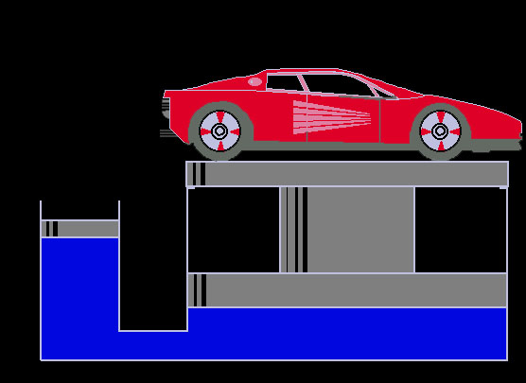
ჰიდრავლიკური დგუში
ნაკლები ფართობის დგუშზე ზეწოლით შესაძლებელია დიდი ფართობის
დგუშზე მეტი
ძალით
ზემოქმედება
ძალის
გადაცემა
წნევით
(უკუმშვადი სითხე)

Slide 26
არქიმედეს კანონი
სითხეში ჩაძირულ სხეულზე მოქმედებს ამომგდები ძალა, რომელიც ტოლია სხეულის მიერ
გამოდევნილი წყლის წონის და მიმართულია ზევით
F = ρ V g
თუკი სხეულის სიმკვრივე ნაკლებია წყლის სიმკვრივეზე ამომგდები ძალის და წონის ჯამი მიმართულია ზევით და სხეული ტივტივებს
თუკი სხეულის სიმკვრივე მეტია წყლის სიმკვრივეზე ამომგდები ძალის და წონის ჯამი მიმართულია ქვევით და სხეული იძირება

Slide 27
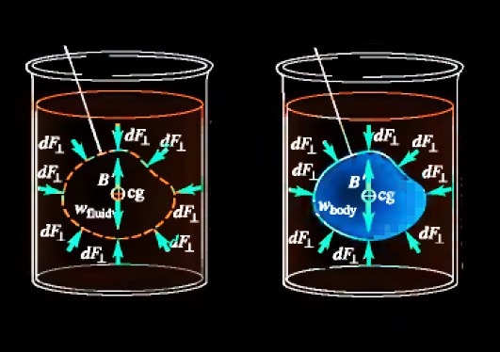
არქიმედეს კანონი
ჰიდროსტატიკურ წონასწორობაში წყლის ნებისმიერი ფორმის მოცულობაზე მოქმედებს გარეშე ძალები რომლთა ტოლქმედი უდრის თხევადი სხეულის წონას

Slide 28
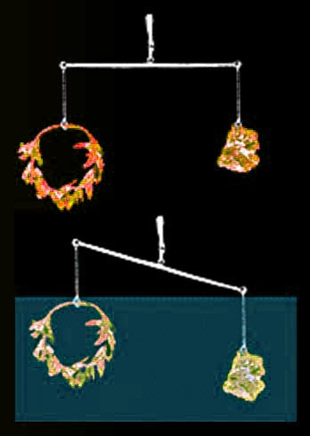

არქიმედეს კანონი
სხვადასხვა მოცულობის სხეულები გამოდევნიან სხვადასხვა რაოდენობა წყალს: მათზე მოქმედი ამომგდები ძალა განსხვავდება

Slide 29
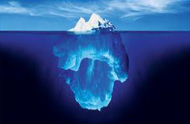
ყინული წყალში
F_{ა} = ρ_{წყ} V g
mg = ρ_{ყინ} V g
F = (ρ_{წყ} - ρ_{ყინ}) V g > 0
ყინული ტივტივებს
წონასწორობაში: ρ_{წყ} V₁ g = ρ_{ყინ} V₀ g
V₁ - ჩაძირული მოცულობა
V₀ - სრული მოცულობა
V₁ = V₀ ρ_{ყინ} / ρ_{წყ} = 0.9
აისბერგის 90% წყალში ჩაძირულია
F_{ა}
mg

Slide 30
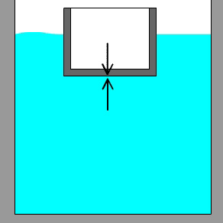
როგორ ცურავენ გემები?
რკინის სიმკვრივე მეტია წყლის სიმკვრივეზე:
რკინა იძირება
სხეულის ფორმა განაპირობებს
საშუალო სიმკვრივის კლებას
M = m_{რკინა} + m _{ჰაერი}
V = v_{რკინა} + v _{ჰაერი}
ρ_{საშუალო} = M / V < ρ_{წყალი}

Slide 31

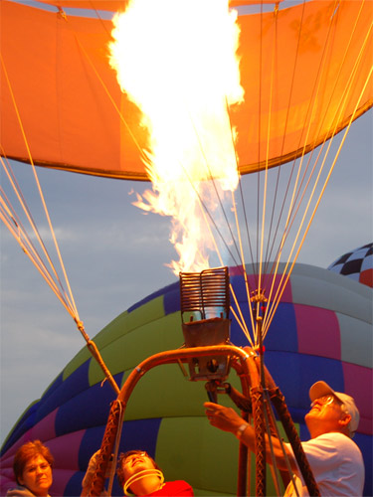
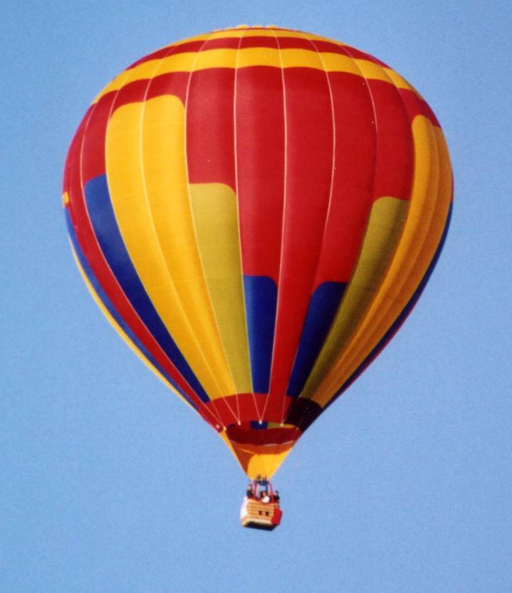
არქიმედეს ძალა ატმოსფეროში
სახეულის საშუალო სიმკვრივე ნაკლებია ვიდრე გარემო ჰაერის სიმკვრივე

Slide 32
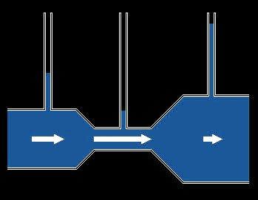
სითხეები მოძრაობაში
სითხეს მოძრაობისას უჩნდება კინეტიკური ენერგია
წნევას გააჩნია პოტენციური ენერგია
წნევის პოტენციური ენერგიისა და სითხის კინეტიკური ენერგიების ჯამი ინახება
P + ρ v²/2 = constant

Slide 33
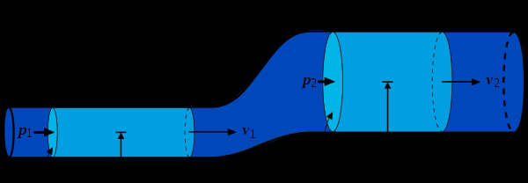
ბერნულის კანონი
P + ρ v²/2 + ρ g h = constant
v - დინების სიჩქარე, P - წნევა, ρ - სიმკვრივე
სითხის მილებში დინების დინამიკის განმსაზღვრელი კანონი: დინების სიჩქარე მატულობს, ხოლო წნევა მცირდება თუ მილი ვიწროვდება

Slide 34
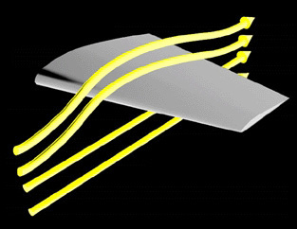
ბერნულის პრინციპის გამოყენება
ამწევი ძალა ფრთაზე:
V₂ > V₁
P₁ < P₂
წნევათა ცვლილებით
გამოწვეული ამწევი
ძალა
F = (P₂ - P₁) S
V₂ , P₂
V₁ , P₁

Slide 35
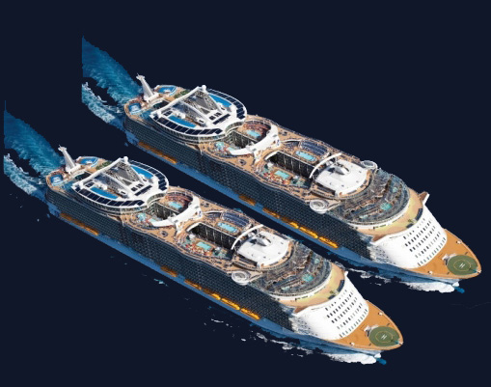
ბერნულის პრინციპის გამოყენება
გემებს შორის
წნევის
შემცირება
ახლო
მცურავი
გემების
შეჯახების
საშიშროება

Slide 36
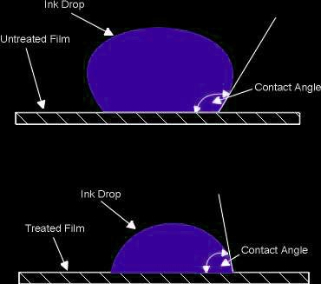
ზედაპირული დაჭიმულობა
სითხის მყარ სხეულთან ურთიერთქმედების ტიპები
ზედაპირული
დაჭიმულობა
განსაზღვრავს
კიდეების
სიმრუდის
რადიუსს

Slide 37
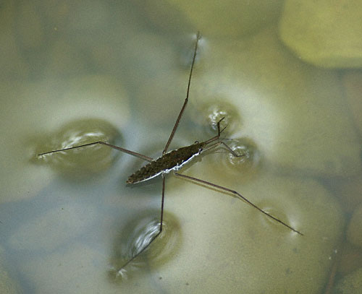
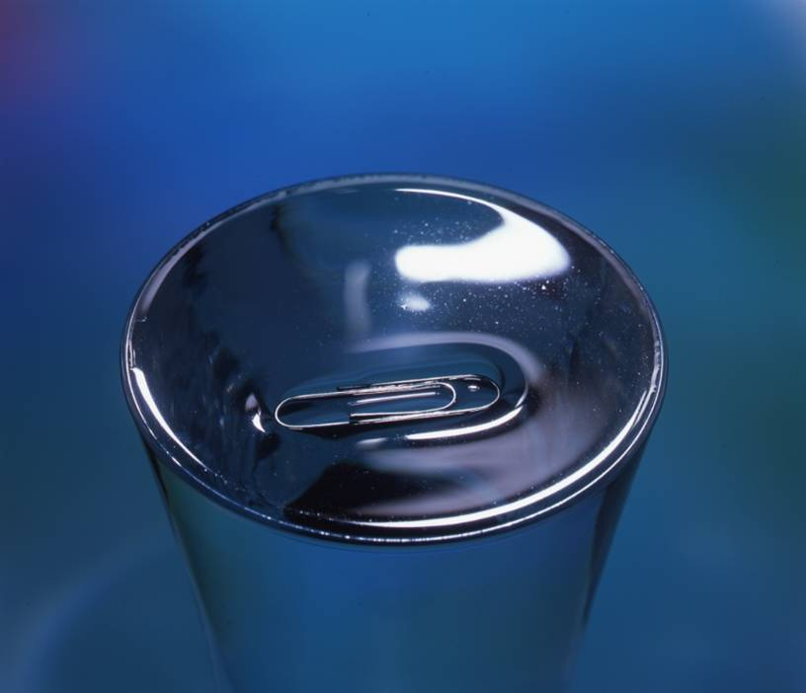
ზედაპირული დაჭიმულობა

Slide 38
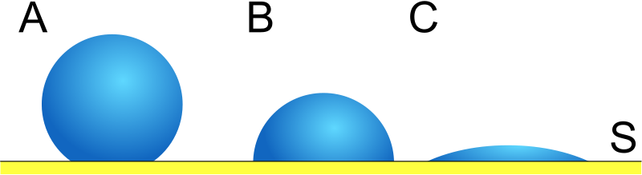
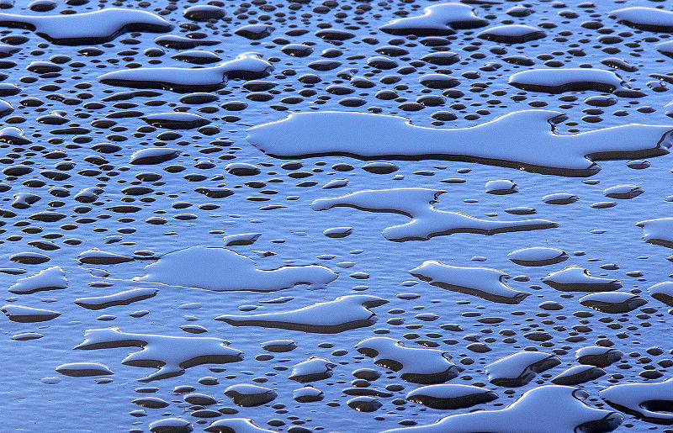
სხვადასხვა ზედაპირული დაჭიმულობა

Slide 39
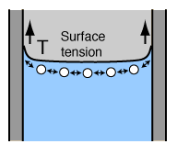
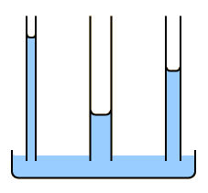
კაპილარები
ძალა, რომელიც მოქმედებს სითხის სვეტზე წვრილ მილში სითხის ზედაპირული დაჭიმულობის ზემოქმედების გამო, კაპილარული ძალა ეწოდება.
კაპილარული ძალები თავს იჩენენ მილებში, რომელთა დიამეტრი მოცემული სითხის ზედაპირული დაჭიმულობის რადიუსის რიგისაა

Slide 40
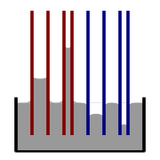
კაპილარები
თუკი სითხე ასველებს კაპილარს, მაშინ კაპილარული ძალები იწვევენ სითხის დონის აწევას
თუკი სითხე ზედაპირს არ ასველებს, მაშინ კაპილარული ძალები იქვევენ სითხის დონის დაწევას

Slide 41
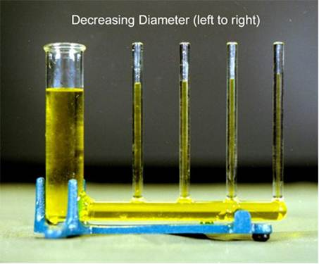
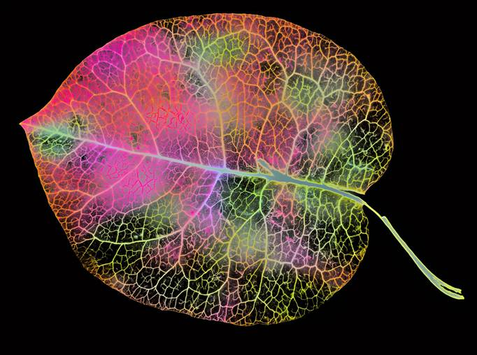
კაპილარები

Slide 42
სითხის სიბლანტე
სითხის დინებისას სხვადასხვა ფენები განიცდის
“შიდა ხახუნს”. რაც უფრო მეტია ხახუნის ძალა, მით უფრო ბლანტია სითხე.
სითხის სიბლანტე აღწერს რა ძალით ეწინააღმდეგება
სითხის ერთი ფენა მეორე ფენის მის მიმართ
გადაადგილებას.
დაბალი სიბლანტის სითხეები უფრო “დენადია.”
იდეალური სითხე: სითხე ნულოვანი სილანტით.

Slide 43
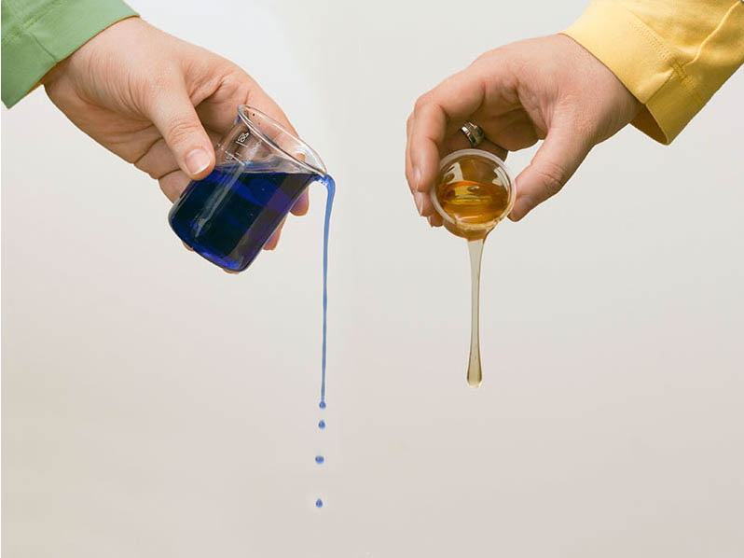
სითხის სიბლანტე
დაბალი სიბლანტის სითხეები:
სპირტები,
წყალი,
...
მაღალი სიბლანტის
სითხეები:
გლიცერინი,
თაფლი,
ვულკანური ლავა
...

Slide 44
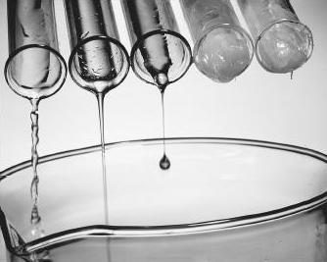
სითხის სიბლანტე
სითხის ტემპერატურის მატებით იზრდება სითხის შემადგენელი მოლეკულების ქაოსური მოძრაობის საშუალო სიჩქარე და შესაბამისად
კლებულობს სითხის სიბლანტე

Slide 45
შეკითხვები
რატომ არ გრძნობს ადამიანი ატმოსფერული წნევის მოქმედებას ყოველდღიურ ცხოვრებაში?
რატომ ეკრობა სითხის ნაკადი კედელს (კოანდას ეფექტი)?

Slide 46
წნევა სითხეებში და აირებში
პასკალის კანონი
არქიმედეს კანონი
ბერნულის განტოლება
კაპილარული მოვლენები
სითხის სიბლანტე

Slide 47
www.tevza.org/home/course/phys2025

